Slide 1
Chapter02 数据描述与统计指标 授课老师：王丽苹
《数据挖掘》Data Mining
2025年 秋

Slide 2
2.2 数据属性
例：钻石属性数据集样例

Slide 3
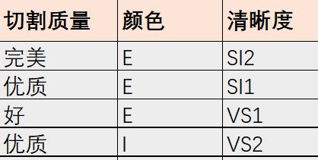
2.2 数据属性
标称属性（Nominal attribute）是由离散的符号或名称表示的属性，代表不同的类别、状态或编码。
标称属性的取值是枚举型的，即它们是一个预定义集合中的元素，而不是连续或可度量的数值。
二元属性（Binary attribute）是只有两种可能取值的属性，是标称属性的特例。
在统计学和数据分析中，二元属性常常用来表示两种互斥的状态或类别，比如是/否、成功/失败、有/无等。二元属性可进一步分为对称的二元属性和不对称的二元属性。如果属性的两种状态结果同等重要，则为对称的二元属性。

Slide 4
2.2 数据属性
序数属性（Ordinal attribute）是一种用来描述对象在一组事物中相对排列顺序的属性。
序数属性的取值存在有意义的秩，可以进行大小和顺序的比较，但不能进行加减乘除等数学计算。该属性取值的大小能够表示数据对象的等级、方位、大小等顺序关系。

Slide 5
2.2 数据属性
数值属性（Numeric attribute）用于表示具有数值含义的属性，其取值是一个数字。
数值属性是可度量的量，既可以进行大小比较，也可以进行数学计算。
例如：克拉、价格等
比率标度属性（Ratio-scaled attribute）是存在绝对零点的数值属性。
在比率标度属性中，属性的取值可进行比例运算，如果某物体的长度是20cm，宽度是10cm，则可认为该物体的长度是宽度的两倍。此外，比率标度属性的不同数值之间具有相等的间隔，例如，在速度属性中，1m/s和2m/s的差距与100m/s和101m/s的差距是相等的。

Slide 6
2.2 数据属性
区间标度属性（Interval-scaled attribute）是不存在绝对零点的数值属性。
区间标度属性没有固有零点，例如摄氏温度（℃），0℃并不表示完全没有温度，而是表示冰点。区间标度属性只能进行大小比较，不能进行比率比较。例如30℃和20℃的温差是10，可以认为前者比后者温度高，但不能认为前者是后者的1.5倍热。同样的，华氏温度（℉）也是区间标度属性，但开尔文温度（K）是比率标度属性。区间标度属性的例子还包括日期、经纬度、成绩评分等。

Slide 7
2.2 数据属性-小结
离散属性（Categorical attribute）是指数据取值个数有限的属性，可定性地将每个观察单位分配给特定类别。
连续属性（Continuous attribute）是具有无限个可能取值的属性，这些取值通常表示一定范围内的测量结果或数量，可无限细分。

Slide 8
数据统计分析
频率(frequency)
均值(mean）
集中量数
中位数(Median)
众数(mode)
百分位数(Percentile)
数据统计分析
差异量数
相关性量数

Slide 9
数据统计分析
集中量数
极差/全距(Range)
标准差(Std. Deviation)
数据统计分析
方差(Variance)
差异量数
平均绝对误差(MAE)
中位数绝对偏差
相关性量数
四分位差

Slide 10
数据统计分析
集中量数
数据统计分析
差异量数
协方差
协方差矩阵
相关系数
相关性量数
相关矩阵

Slide 11
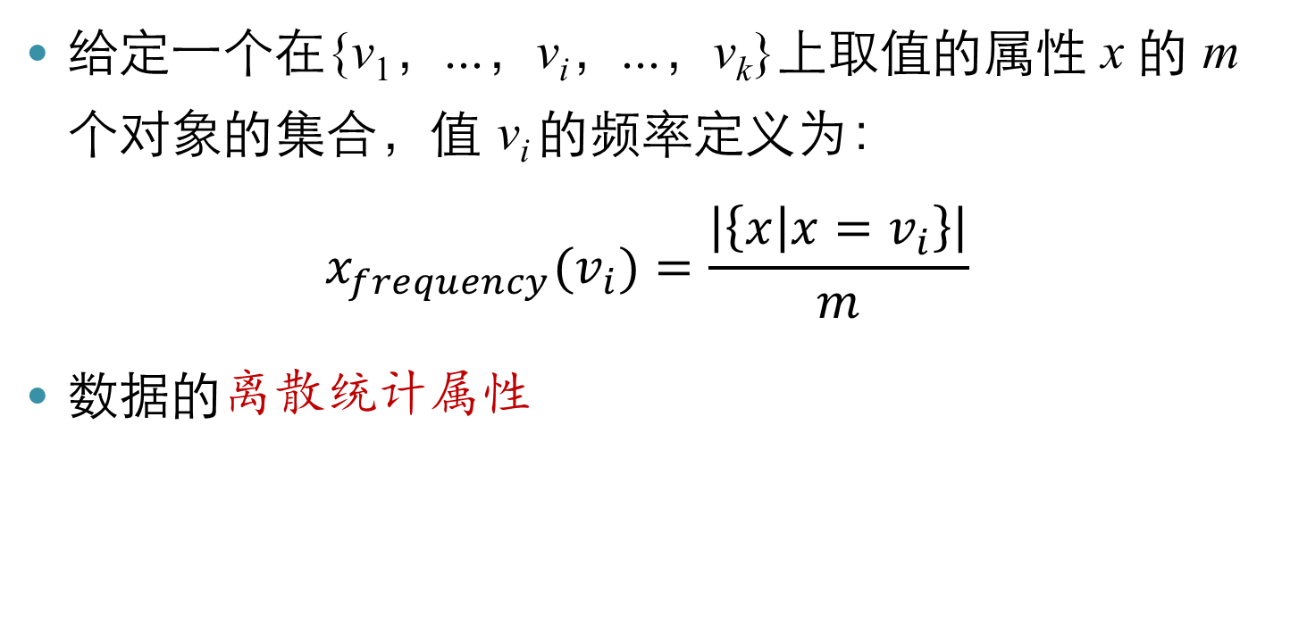
频率
给定一个在{v₁，...，v_{i}，...，v_{k}}上取值的属性 x 的 m 个对象的集合，值 v_{i} 的频率定义为：
$$x_{frequency}(v_{i})=\frac{\left|\left\{x | x=v_{i}\right\}\right|}{m}$$
数据的离散统计属性

Slide 12
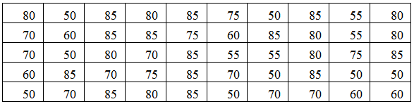
频率
【例】比赛成绩数据
数据个数为50，其中出现的分值为{50，55，60，70，75，80，85}
分值 | 50 | 55 | 60 | 70 | 75 | 80 | 85
出现次数 | 8 | 4 | 5 | 8 | 4 | 8 | 13
出现频率 | 0.16 | 0.08 | 0.10 | 0.16 | 0.08 | 0.16 | 0.26
出现频率% | 16% | 8% | 10% | 16% | 8% | 16% | 26%

Slide 13
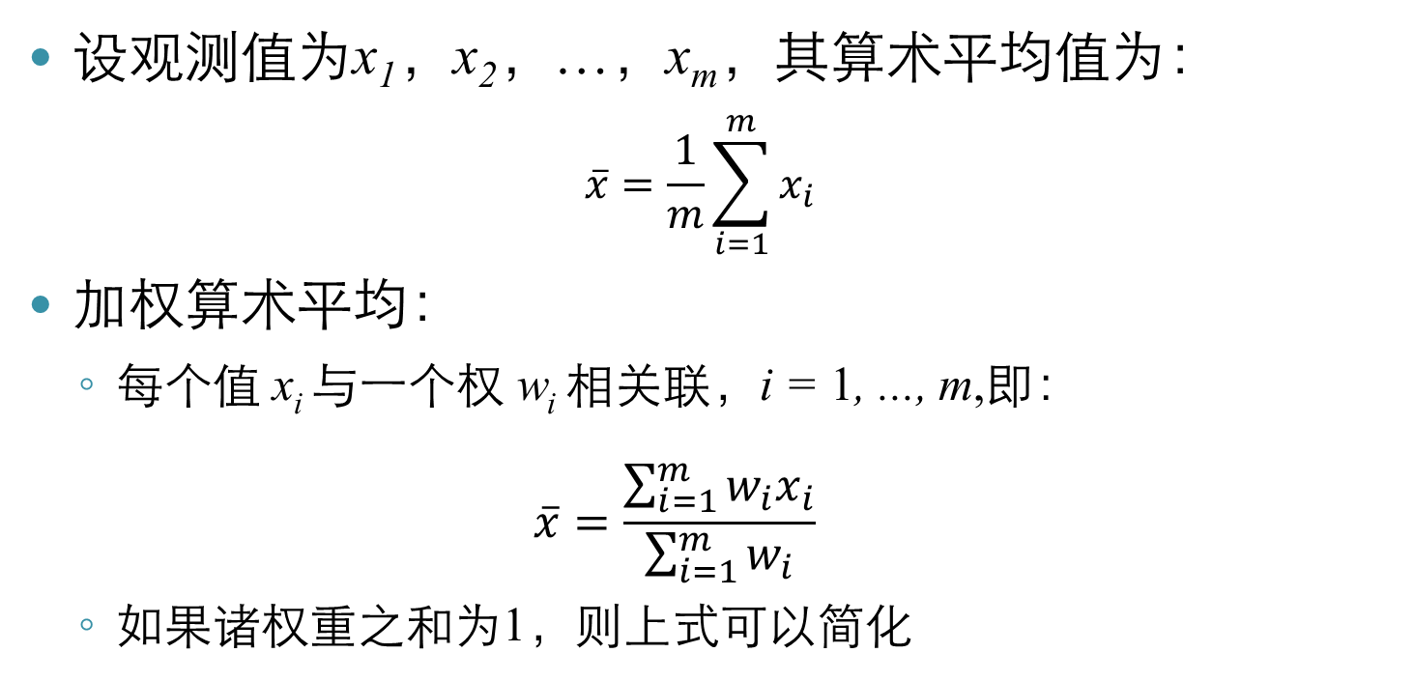
均值
设观测值为x₁，x₂，…，x_{m}，其算术平均值为：
$$\overline{x}=\frac{1}{m}\sum_{i=1}^{m}{x_{i}}$$
加权算术平均：
每个值 x_{i} 与一个权 w_{i} 相关联，i = 1, ..., m,即：
$$\overline{x}=\frac{\sum_{i=1}^{m}{w_{i}x_{i}}}{\sum_{i=1}^{m}{w_{i}}}$$
如果诸权重之和为1，则上式可以简化
对数据所代表的范围的中心位置的度量

Slide 14
均值
公司的平均工资可能被少数高报酬的经理显著抬高
班级的考试平均成绩可能因为少数几个非常低的成绩而降低相当多
均值的问题:
少量极端值可能严重影响均值
解决方法: 使用截断均值 (trimmed mean)
截断均值是去掉高、低极端值得到的均值
例如, 可以将工资的观测值排序, 并在计算均值前去掉上下 2% 的值, 然后求均值
避免在两端截断的比例太大（如 20%）, 因为这可能导致损失有价值的信息

Slide 15
均值

Slide 16
中位数
中位数（Median）是一组数据排序后处于50%位置上的变量值。

Slide 17
中位数
集中趋势度量

Slide 18
众数
众数是指一组数据中出现次数最多的那个数据。
从分布角度看，众数是具有明显集中趋势的数值。

Slide 19
众数
商场某季度男皮鞋销售情况
【例】某鞋厂要了解消费者最需要哪种型号的男鞋，调查了某百货商场某季度男鞋销售情况，得到：
号码(厘米) | 销售量(双)
24.0 | 12
24.5 | 84
25.0 | 118
25.5 | 541
26.0 | 320
26.5 | 104
27.0 | 52
合计 | 1200
可以看到，如果用号码的算术平均数（25.65厘米）来表示销售量情况，显然是没有实际意义的。
而用25.5厘米的鞋号销售量最多， 25.5厘米作为顾客对男皮鞋所需尺寸的集中趋势既便捷又符合实际。

Slide 20
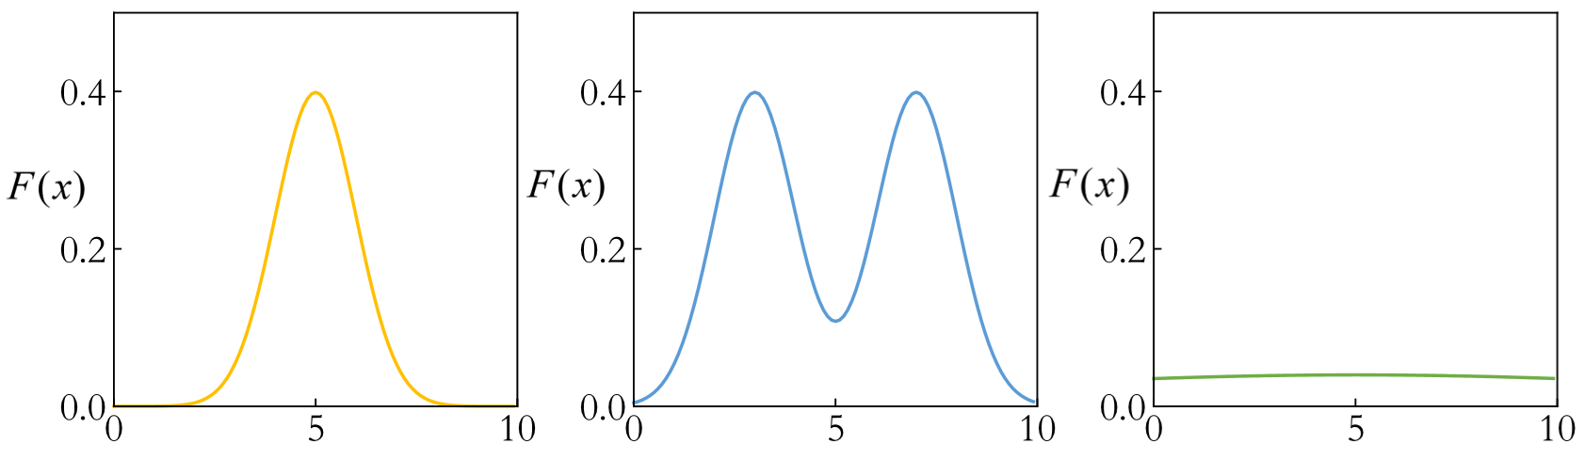
众数
众数是指一组数据中出现次数最多的那个数据。
从分布角度看，众数是具有明显集中趋势的数值。
一组数据可以有多个众数，也可以没有众数。
众数常用于表示社会经济现象中最普遍出现的标志值。
数值x的分布图
众数唯一
众数不唯一
无众数

Slide 21
例子
某只股票在10个交易日内的收盘价格分别是：33.6，33.85，33.75，33.75，33.81，33.88，33.89，33.80，33.84，33.85，请计算这些数据的平均值、中位数和众数。
（1）均值：33.802
（2）中位数：先排序：33.6， 33.75， 33.75， 33.80， 33.81， 33.84， 33.85， 33.85， 33.88， 33.89；需要取第5和第6位的均值。Me=(33.81+33.84)/2
（3）众数：33.75和33.85

Slide 22
极差和方差
极差(range)
range(x) = max(x) − min(x)
是较为简单的一种度量数据波动情况的量，但只能反映数据的波动范围，不能衡量每个数据的变化情况，而且受极端值的影响较大。

Slide 23
极差和方差
标准差(standard deviation)
m为样本量
标准差能反映一个数据集的离散程度
平均数相同的两组数据，标准差未必相同

Slide 24
极差和方差
【例】 A，B两组各有6位学生参加同一次语文测验，
A组的分数为92，86，75，68，54，45；
B组的分数为74，73，71，69，68，65。
这两组的平均数都是70
但A组的标准差为17.078分，
B组的标准差为2.160分，
说明A组学生之间的差距要比B组学生之间的差距大得多。

Slide 25
极差和方差
【例】 A，B两组各有6位学生参加同一次语文测验，
A组的分数为92，86，75，68，54，45；
B组的分数为74，73，71，69，68，65。

Slide 26
极差和方差
方差 (variance)是标准差的平方
方差和标准差都是最常用的统计量
因使用均值计算，容易受极端值(离群点)的影响，可能被离群值扭曲

Slide 27
绝对平均偏差
Absolute Average Deviation，AAD

Slide 28
中位数绝对偏差
Median Absolute Deviation，MAD
【例】 数据
A={8，5，9，6，3，2，4，9，2，3，4，5，6，8，9}
其中位数为5。计算数据A中的每一数据与中位数5的绝对差，有：
|A-5|={3，0，4，1，2，3，1，4，3，2，1，0，1，3，4}，
其中位数为2，所以有

Slide 29
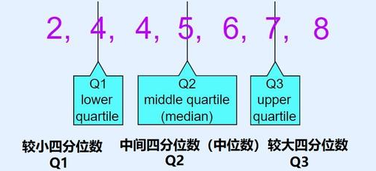
四分位差
四分位数（Quartile）也称四分位点，是指把所有数据按照递增顺序排列并将其分成四等份后，处于三个分割点位置的变量值。
四分位差（Interquartile range, IQR）是上四分位数与下四分位数之差：

Slide 30
四分位差
求四分位数过程：
步骤1：对数据集排序；
步骤2：计算Q1和Q3；参考算法如下：
1. 使用中位数将有序数据集分成两半。 1.1 如果原始有序数据集中的数据点数量为奇数，则不要在任何一半中包含中位数（有序列表中的中心值）。 1.2 如果原始有序数据集中有偶数个数据点，则将这个数据集恰好分成两半。
2. 上下四分位数值分别为上半部分和下半部分数据的中位数。
结果
Q1 = 4
Q2 = 5
Q3 = 7
IQR = 3

Slide 31
四分位差
数据（从小到大排列）n=8： 150，155，160，165，170，175，180，185
过程:
中位数（Q2）
共有8个数，取第4和第5个数的平均值：
(165 + 170) ÷ 2 = 167.5
下四分位数（Q1）
前4个数：150，155，160，165
中位数 = (155 + 160) ÷ 2 = 157.5
上四分位数（Q3）
后4个数：170，175，180，185
中位数 = (175 + 180) ÷ 2 = 177.5
结果
Q1 = 157.5
Q2 = 167.5
Q3 = 177.5
IQR = 20

Slide 32
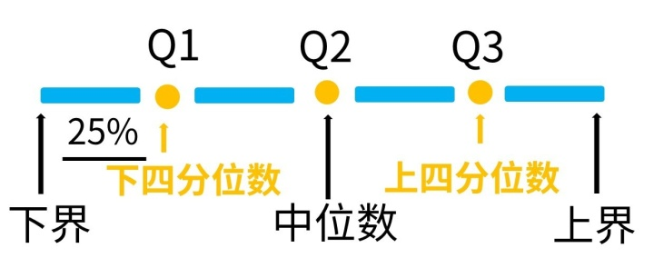
四分位差
四分位差表示排序后处于中间50%的数据覆盖范围，其值越小，说明中间的数据越集中，其值越大，说明中间的数据越离散。
由于中位数位于四分位数之间，故四分位差也能反映出中位数对于数据样本的代表程度，四分位差越小，中位数的代表程度越高，反之，代表程度越低。

Slide 33
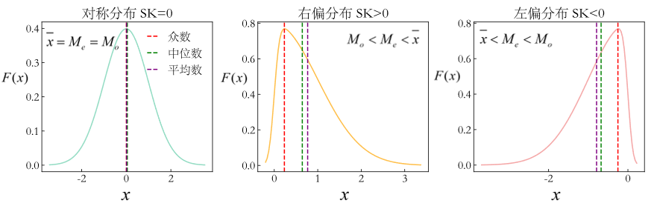
分布形态度量
偏态（Skewness）是对一组数据分布相较于标准正态分布的偏斜方向和程度的度量：
s为样本标准差
n为样本量

Slide 34
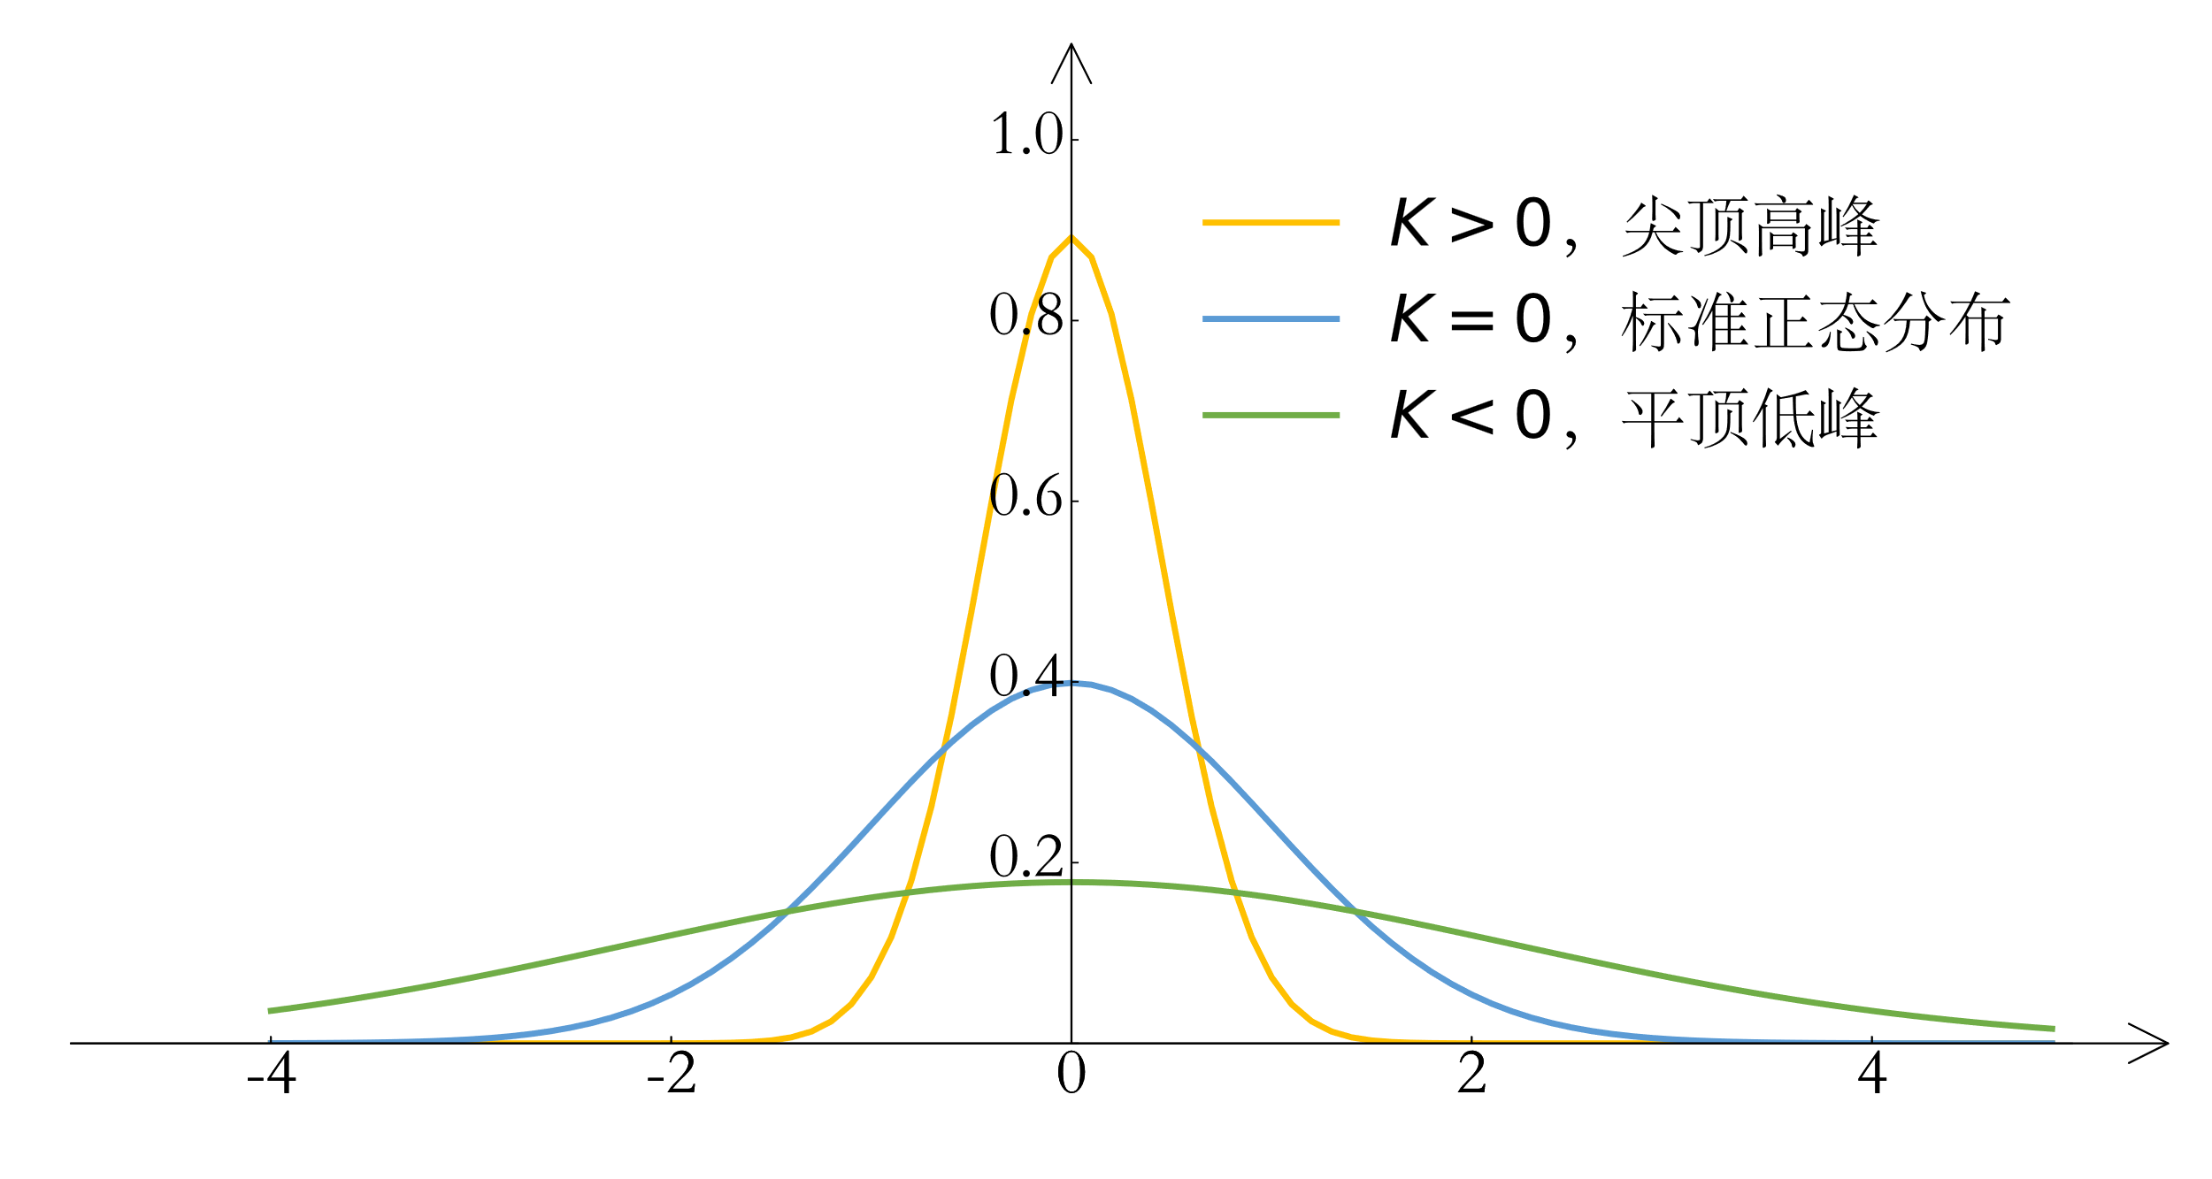
分布形态度量
峰态（Kurtosis）是对数据分布相较于标准正态分布的平峰或尖峰程度的度量：
s为样本标准差
N为样本量
K>0,为尖峰分布，数据更为集中
K<0,为扁平分布，数据更为离散
K=0,为标准正态分布

Slide 35
统计指标-小结

Slide 36
Python中常用工具

Slide 37
实践案例：化妆品销售数据描述性统计分析
本节对化妆品销售数据进行统计分析，数据来自Kaggle数据集Sephora Skincare Ingredients（丝芙兰护肤成分）。该数据包含1472条化妆品销售数据，具体字段包括：类型、价格、等级、混合性、干性、正常、油性、敏感性（后五列表示产品是否适合此类皮肤）。本节主要对不同产品类型的价格进行描述性统计，其中产品类型包括保湿霜、洁面乳、面膜、面霜、眼霜和防晒霜六类。

Slide 38
实践案例：化妆品销售数据描述性统计分析
数据分组。
使用Pandas库的groupby函数将“价格”数据按照“类型”进行拆分，将相同类别的数据分为一组。

Slide 39
实践案例：化妆品销售数据描述性统计分析
描述性统计。
对不同类型的化妆品的价格进行描述性统计，包括集中程度度量、离散程度度量以及分布形态度量。大部分指标可直接调用Pandas、NumPy库中的统计函数，少数指标（平均差、异众比率、四分位差和变异系数）需自定义计算。

Slide 40
实践案例：化妆品销售数据描述性统计分析
输出结果。

Slide 41
Q/A 谢谢！

